Slide 1
C# WinformApp
Windows Presentation Foundation

Slide 2
애플리케이션 생성 목차
개발자-디자이너 워크플로우
컨트롤 추가 방법
단순 컨트롤
검색
프로젝트 시작
XAML 이론
반복
MVVM 패턴

Slide 3
개발자-디자이너 워크플로우
WPF 작업 순서
개발자와 디자이너는 자신의 개발툴을 가지고 서로간에 작업을 공유할 수 있음
디자이너의 작업이 개발자의 비즈니스 코드에 영향을 미치지 않을 수 있음
디자이너
Blend for Visual Studio
개발자
Visual Studio
골격 디자인
비즈니스 로직
디자인 개선
디버깅

Slide 4
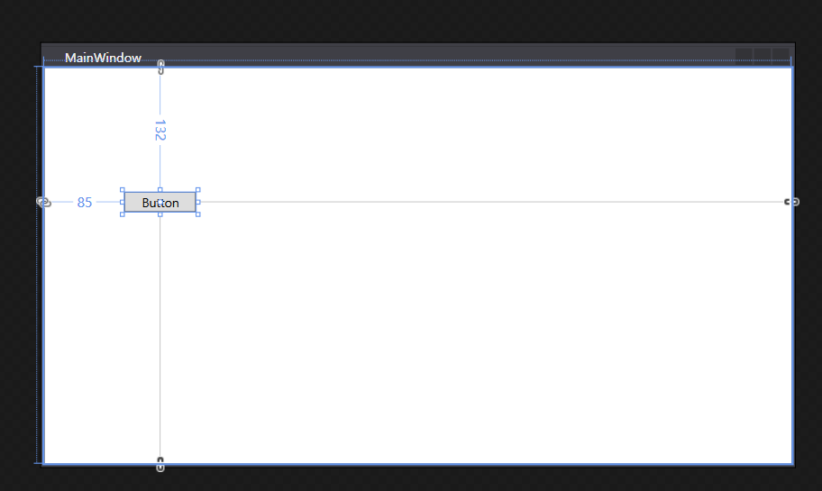
컨트롤 추가 방법
XAML 화면에 컨트롤을 추가하는 방법
도구상자에서 컨트롤 드래그
XML 요소를 코딩하여 추가
…
<Grid>
<Button x:Name="BtnConnect" Content="Connect" Width="100" Height="30" />
</Grid>

Slide 5
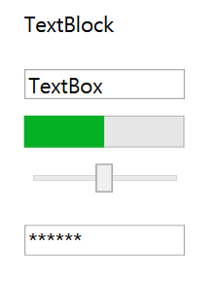
단순 컨트롤
기본 컨트롤
텍스트 및 화면 디스플레이 관련
<TextBlock Text="TextBlock" Width="100" />
<TextBox Text="TextBox" Width="100" />
<ProgressBar Value="50" Width="100" Height="20" />
<Slider Value="5" Width="100" />
<PasswordBox PasswordChar="*" Password="Secret" Width="100" />

Slide 6
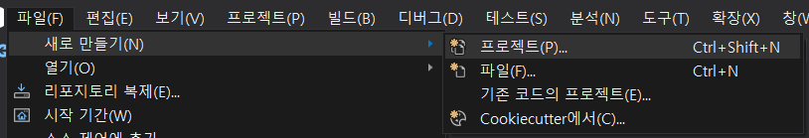
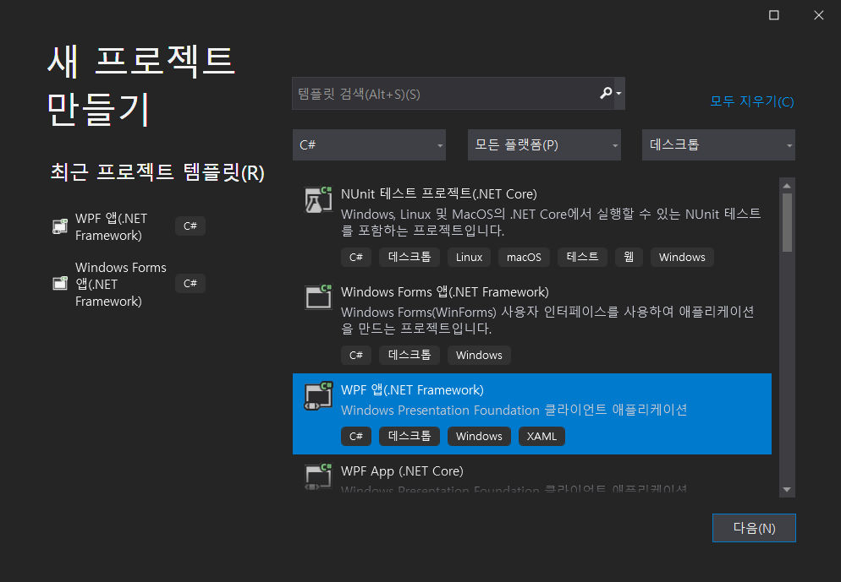
단순 컨트롤
기본 컨트롤 사용
프로젝트 생성
새 프로젝트 만들기에서 WPF 앱(.NET Framework) 선택

Slide 7
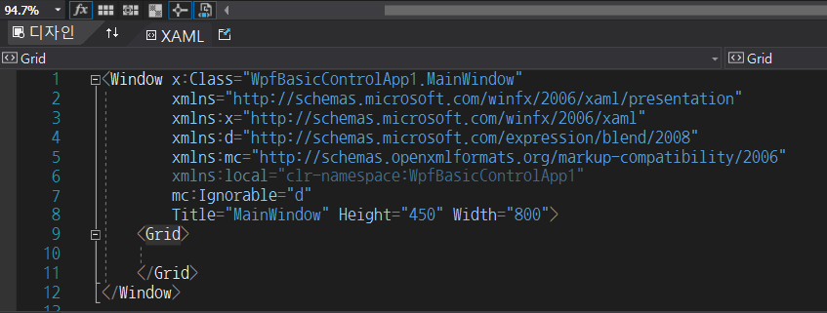
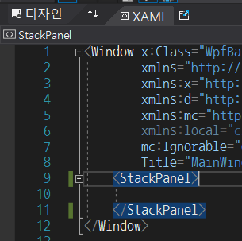
단순 컨트롤
기본 컨트롤 사용
프로젝트 명 WpfBasicControlApp1 입력 후 확인
프로젝트 생성 완료 후 MainWindow.xaml 클릭
Grid 태그를 StackPanel로 변경

Slide 8
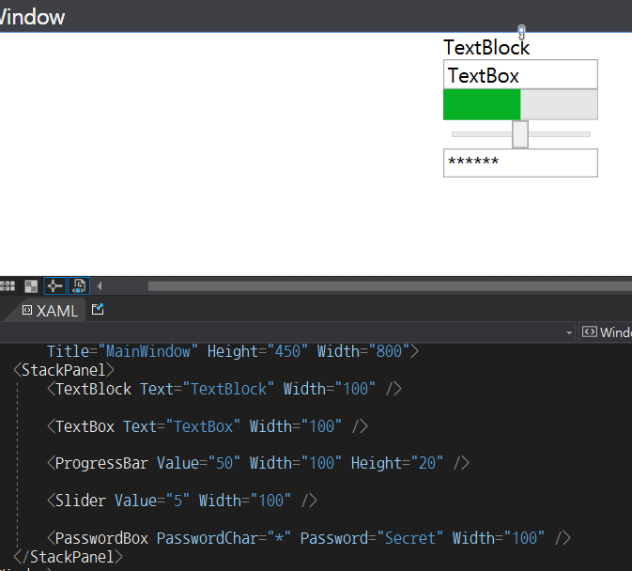
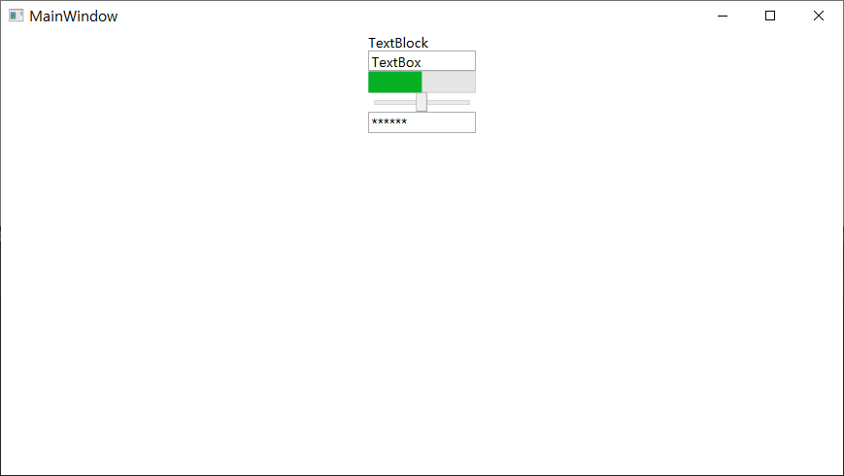
단순 컨트롤
기본 컨트롤 사용
5페이지 컨트롤 입력 후
솔루션 빌드
실행 Ctrl + F5

Slide 9
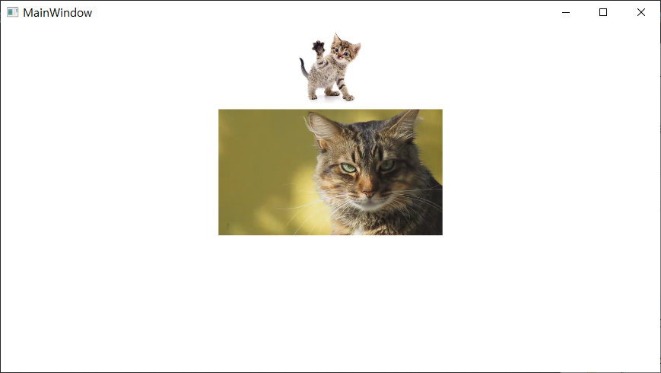
단순 컨트롤
멀티미디어 컨트롤
이미지 및 동영상 관련
공통 크기 조절 – 컨트롤에 할당된 크기에 맞춰 조절(Stretch)
Uniform(default) – 측면에 투명 여백을 남겨두고 이미지의 크기 비례해서 조절
Fill – 이미지 비례적으로 크기 조절, Image 컨트롤에 할당된 전체 공간 채움
<Image Source="cat.jpg" Height="100" />
<MediaElement Source="cat.wmv" Height="150" LoadedBehavior="Play" />

Slide 10
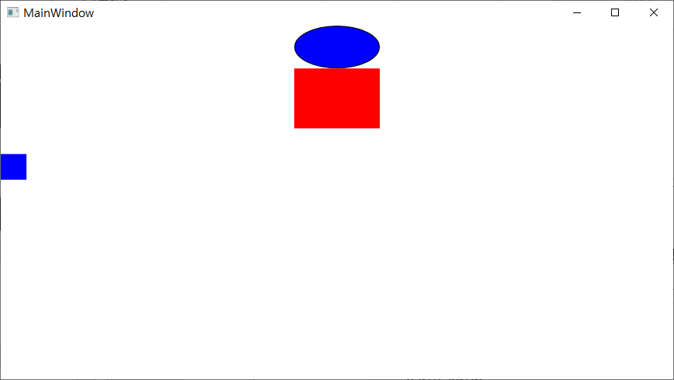
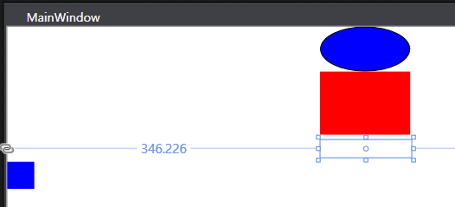
단순 컨트롤
그리기 컨트롤
타원, 사각형 등 벡터 이미지 컨트롤의 공통 속성
Fill – 컨트롤 내부 칠하기 브러시
Stroke – 컨트롤 윤곽 그리기 브러시
Stretch – 크기 조설시 컨트롤의 모양크기 조절 방식
<Ellipse Width="100" Height="50" Fill="Blue" Stroke="Black" />
<Rectangle Width="100" Height="70" Fill="Red" />
<Path Width="100" Height="20" Margin="5, 5, 5, 5" />
<Path Fill="Blue">
<Path.Data>
<RectangleGeometry Rect="0, 0, 30, 30"/>
</Path.Data>
</Path>

Slide 11
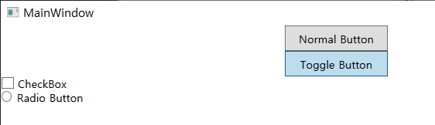
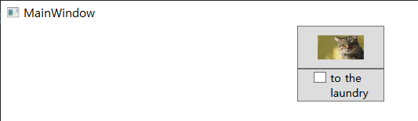
단순 컨트롤
컨텐츠 컨트롤
Content 속성을 가진 모든 컨트롤
Button, Border, ScrollViewer, ViewBox
복잡한 컨텐츠를 사용하고자 하면 하위요소를 사용할 수 있음
<Button Content="Normal Button" Width="120" Height="30" />
<ToggleButton Content="Toggle Button" Width="120" Height="30" />
<CheckBox Content="CheckBox" />
<RadioButton Content="Radio Button" />
<Button Padding="10" Height="50" Width="100">
<MediaElement Source="cat.wmv" Height="30" />
</Button>
<Button Width="100">
<CheckBox>
<TextBlock Text="to the laundry"
TextWrapping="Wrap" />
</CheckBox>
</Button>

Slide 12
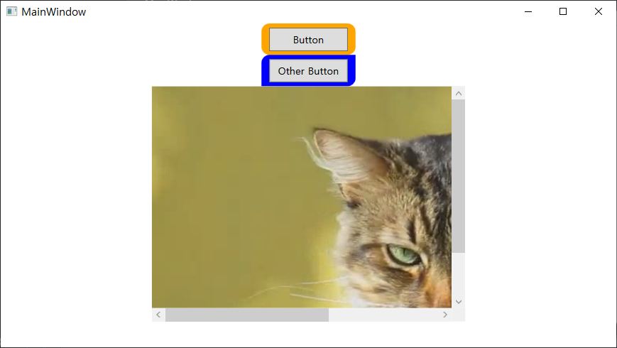
단순 컨트롤
컨텐츠 컨트롤
윈폼과는 다르게 컨트롤 외관을 쉽게 변형 가능(윈폼이 불가능한 것은 아님)
<Border Background="Orange" CornerRadius="10" Padding="5" Width="120" >
<Button Content="Button" Width="100" Height="30" />
</Border>
<Border Background="Blue" CornerRadius="10,0,10,0" Padding="5" Width="120" >
<Button Content="Other Button" Width="100" Height="30" />
</Border>
<ScrollViewer Height="300" Width="400"
HorizontalScrollBarVisibility="Auto">
<MediaElement Source="cat.wmv" Stretch="None" />
</ScrollViewer>

Slide 13
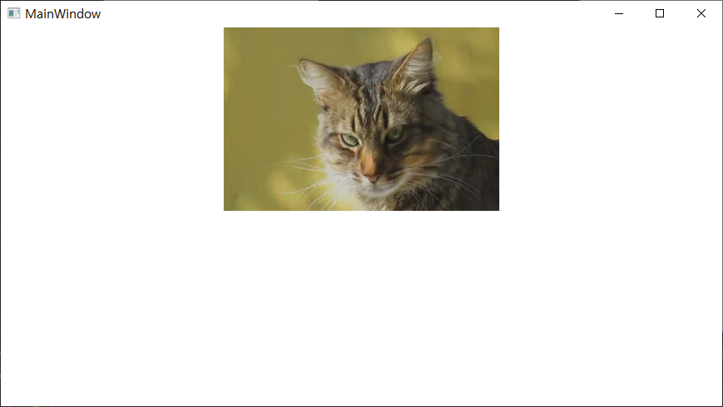
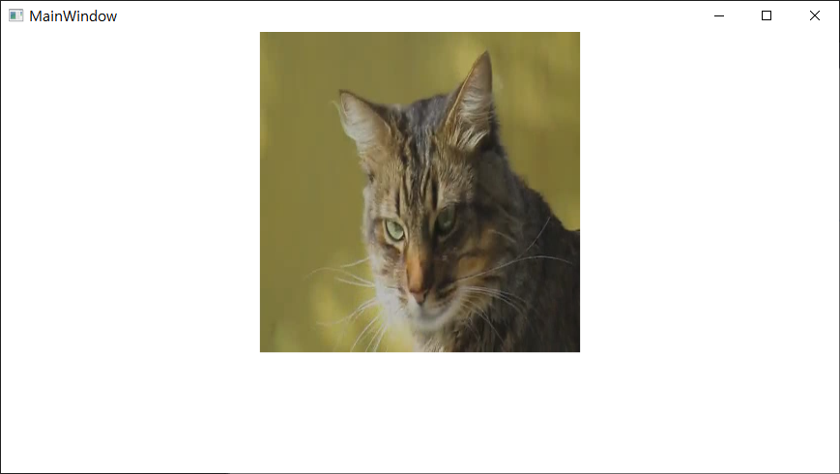
단순 컨트롤
컨텐츠 컨트롤
ViewBox
모든 컨텐츠의 크기 조정가능
사용 가능한 너비와 높이에 맞게 화면을 조정
<Viewbox Stretch="Fill" Width="300" Height="200" ScrollViewer.VerticalScrollBarVisibility="Visible">
<MediaElement Source="cat.wmv" Stretch="None" />
</Viewbox>

Slide 14



단순 컨트롤
컨텐츠 컨트롤
ViewBox
뷰박스 없는 그리드
뷰박스 그리드
변형
<Grid Height="60" Width="100" Background="LightBlue">
<Button Content="A" />
</Grid>
<Grid Height="60" Width="100" Background="LightBlue">
<Viewbox>
<Button Content="A" />
</Viewbox>
</Grid>
<Grid Height="60" Width="100" Background="LightBlue">
<Viewbox Stretch="Fill">
<Button Content="A" />
</Viewbox>
</Grid>

Slide 15
탐색
개요
Navigation 사용
이전 화면 되돌아가기 미치 기록에서 되돌아가기
WPF 내 NavigationWindow 기능을 이용
코드비하인드 및 xaml 상에서 모두 구현 가능
NavigationWindow
Page1.xaml
Page2.xaml
Page3.xaml

Slide 16
프로젝트 시작
개요
작은 전자상거래 애플리케이션 구현 – BikeShop
사용자가 제품을 검색, 장바구니 추가
사이트 관리자가 제품을 나열, 생성, 수정 및 삭제 가능

Slide 17
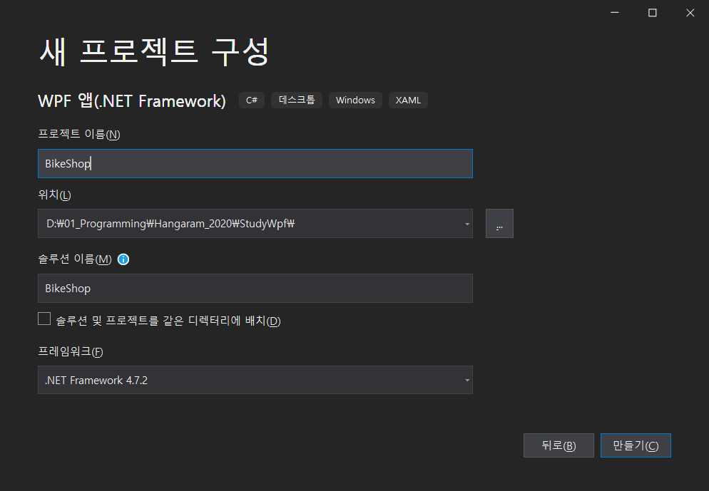
프로젝트 시작
Tutorial 1
프로젝트 생성
새 프로젝트 구성
프로젝트 이름 – BikeShop
위치 – 자신의 필요한 곳
솔루션 이름 – BikeShop
프레임워크 - .NET Framework 4.7.x

Slide 18
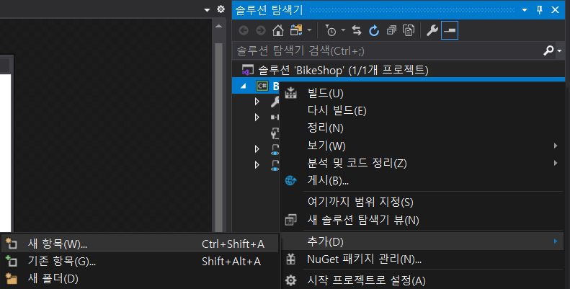
프로젝트 시작
Tutorial 1
솔루션 탐색기
화면에 없으면 보기 🡪 솔루션 탐색기 (Ctrl + W, S)
컨텍스트 메뉴(마우스 오른쪽) 🡪 추가 🡪 새 항목
Ctrl + Shift + A 사용 추천
왼쪽 메뉴에서 WPF 선택
리스트에서 페이지(WPF) 선택
이름 Contact.xaml 입력 후 추가 버튼 클릭

Slide 19
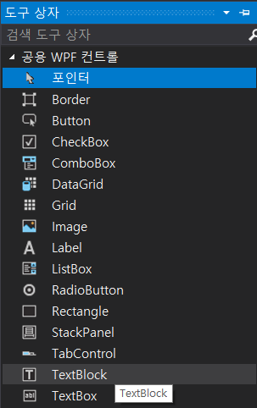
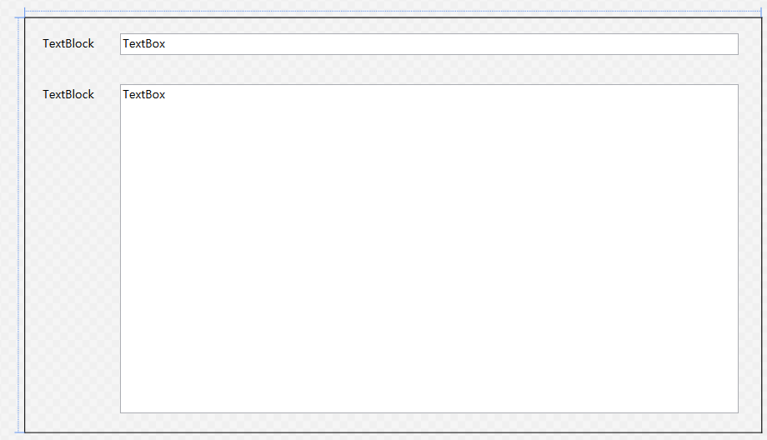
프로젝트 시작
Tutorial 1
화면 구성
TextBlock 2개, TextBox 2개로 화면 구성
도구상자 오픈, 공용 WPF 컨트롤에서 선택 드래그

Slide 20
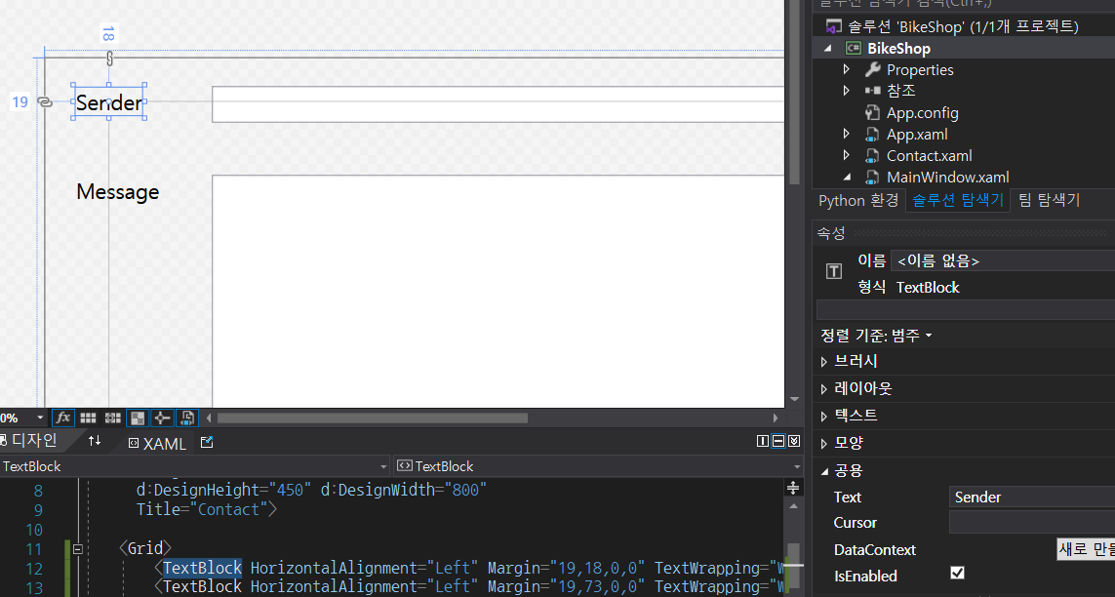
프로젝트 시작
Tutorial 1
화면 구성
TextBlock 클릭 후
속성, Text 🡪 Sender로 변경 엔터
두번째 TextBlock 🡪 Message로 변경
TextBox 클릭 후
속성, Text 삭제

Slide 21
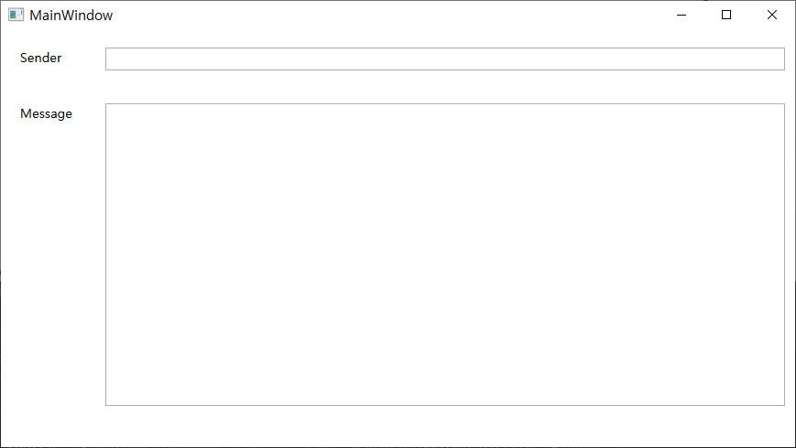
프로젝트 시작
Tutorial 1
화면 구성
솔루션 탐색기 MainWindow.xml 파일 더블 클릭
Xaml 코드에 추가
Soure 입력 후 속성창에서 선택 추천
NavigationUIVisibility = Hidden 선택 (옵션)
컴파일 후 실행
<Grid>
<Frame x:Name="MainFrame" Source="/BikeShop;component/Contact.xaml" NavigationUIVisibility="Hidden" />
</Grid>

Slide 22
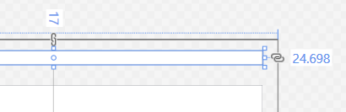

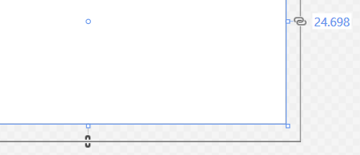
프로젝트 시작
Tutorial 1
화면 구성
종료 후 Contact.xaml 열기
첫번째 TextBox 컨트롤 우측 자동 크기 조절 아이콘 클릭
두번째 TextBox 컨트롤 우측 및 하단 자동 크기 조절 아이콘 클릭
재실행 후 확인

Slide 23
XAML 이론
XAML 네임스페이스 이해
MainWindow.xaml 소스 코드 해석
소스
xmlns – C# 코드의 using 키워드와 같이 XAML 네임스페이스 사용 선언 (URL)
특성이 추가되면 이 요소와 해당 하위 요소에 기본적으로 URL이 접두어로 추가된다는 것을 의미
<Window x:Class="BikeShop.MainWindow"
xmlns="http://schemas.microsoft.com/winfx/2006/xaml/presentation"
xmlns:x="http://schemas.microsoft.com/winfx/2006/xaml"
xmlns:d="http://schemas.microsoft.com/expression/blend/2008"
xmlns:mc="http://schemas.openxmlformats.org/markup-compatibility/2006"
xmlns:local="clr-namespace:BikeShop"
mc:Ignorable="d"
Title="MainWindow" Height="450" Width="800">
<Grid>
<Frame x:Name="MainFrame" Source="/BikeShop;component/Contact.xaml" NavigationUIVisibility="Hidden" />
</Grid>
http://schemas.../presentation:Frame.

Slide 24
XAML 이론
XAML 네임스페이스 이해
MainWindow.xaml 소스 코드 해석
x:Name의 의미
객체 생성
객체 생성 방법
C# 에서의 객체 생성
XAML에서 객체 생성
이는 에러 발생 할 수 밖에 없음. WPF xml 네임스페이스 내에 Car에 대한 정의가 없기 때문
xmlns:x="http://schemas.microsoft.com/winfx/2006/xaml.Name"
new Car();
<Car />

Slide 25
XAML 이론
객체 생성
계속
Car 클래스 선언
C# 객체 생성
XAML에서 객체 생성
using System.Windows.Media;
namespace BusinessLogic
{
public class Car
{
public double Speed { get; set; }
public Color Color { get; set; }
}
}
using BusinessLogic;
new Car();
<Label xmlns:bl="clr-namespace:BusinessLogic"> <bl:Car /> </Label>

Slide 26
XAML 이론
속성 정의
생성한 객체의 속성 값 할당
C#
XAML
var c = new Car();
c.Speed = 100;
c.Color = Colors.Red;
<Label xmlns:bl="clr-namespace:BusinessLogic">
<bl:Car Speed="100" Color="Red" />
</Label>

Slide 27
XAML 이론
속성 정의
확장
C#
public class Human
{
public string FirstName { get; set; }
public bool HasDrivingLicense { get; set; }
}
public class Car
{
public double Speed { get; set; }
public Color Color { get; set; }
public Human Driver { get; set; }
}

Slide 28
XAML 이론
속성 정의
확장
두 코드는 동일한 의미
XAML
var h = new Human();
h.FirstName = "Nick";
h.HasDrivingLicense = true;
var c = new Car();
c.Speed = 100;
c.Color = Colors.Red;
c.Driver = h;
<Label xmlns:bl="clr-namespace:BusinessLogic">
<bl:Car Speed="100" Color="Red">
<bl:Car.Driver>
<bl:Human FirstName="Nick" HasDrivingLicense="True" />
</bl:Car.Driver>
</bl:Car>
</Label>

Slide 29
XAML 이론
명명 규칙
XAML 요소를 참조할 때
x:Name 특성 추가 in XAML
C#에서 사용
xmlns:bl="clr-namespace:BusinessLogic"
mc:Ignorable="d"
d:DesignHeight="450" d:DesignWidth="800"
Title="Test">
<Grid>
<Label>
<bl:Car x:Name="myCar" Speed="100" Color="Red" />
</Label>
</Grid>
private void Inits()
{
myCar.Color = Colors.Blue;
}

Slide 30
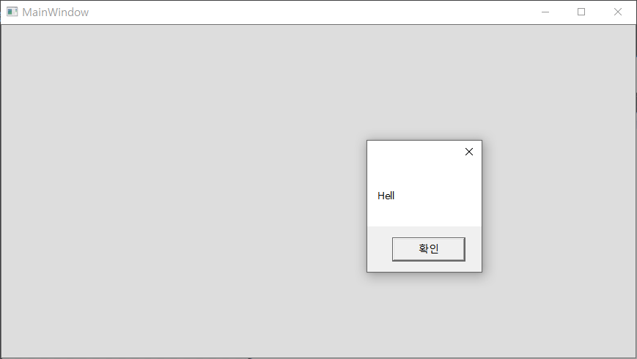
XAML 이론
이벤트
코드 비하인드 메서드와 연계
xaml
CS
<Button Click="Greet" />
private void Greet(object sender, RoutedEventArgs e)
{
MessageBox.Show("Hell");
}

Slide 31
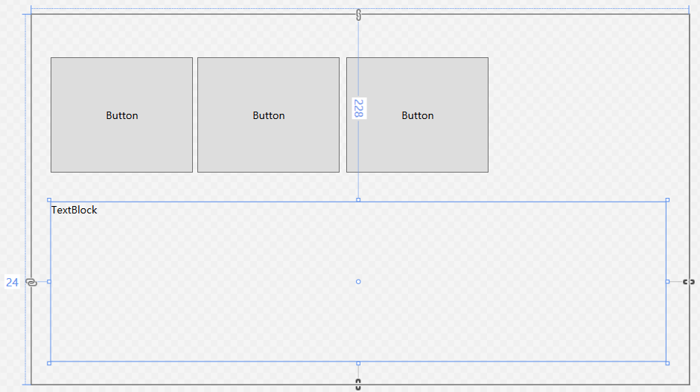
프로젝트 계속
Tutorial 2
메뉴 페이지 생성
Menu.xaml 새 페이지 추가, MainWindow.xaml 화면에 기본으로 표시
솔루션 탐색기에서 페이지 추가
Button 컨트롤 세 개와 TextBlock 컨트롤 하나 구성

Slide 32
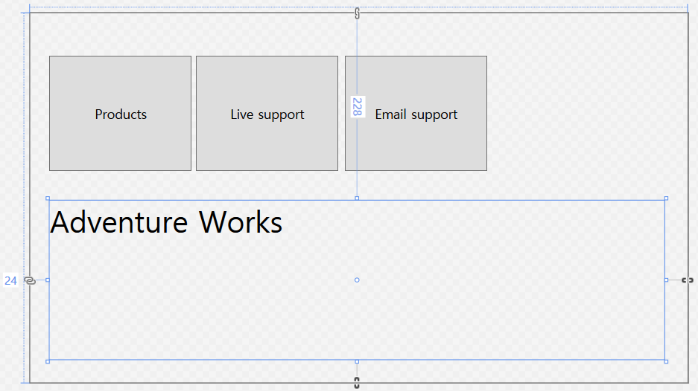
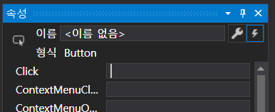
프로젝트 계속
Tutorial 2
메뉴 페이지 생성
첫번째 버튼 컨트롤 클릭, Content 🡪 Products 변경, 두번째 버튼 Live support, 세번째 버튼 Email support
텍스트 속성의 텍스트 사이즈, 16 px로 변경
TextBlock 컨트롤을 클릭하고 Text 속성값 Adventure Works 로 변경, 텍스트 크기 36 px로 변경
버튼 이벤트 추가
Email support 버튼 클릭 특성 추가, 속성 사용
속성, 선택한 요소의 이벤트 처리기 클릭
Click 속성의 텍스트 박스 더블클릭(추천)

Slide 33
프로젝트 계속
Tutorial 2
버튼 이벤트 추가(계속)
Email support 버튼 이벤트 작성
생성된 이벤트 처리기 코드에 NavigationService 메서드 작성
MainWindow.xaml 수정
기본 페이지 변경
private void Button_Click(object sender, RoutedEventArgs e)
{
NavigationService.Navigate(
new Uri("/Contact.xaml", UriKind.RelativeOrAbsolute)
);
}
<Grid>
<Frame x:Name="MainFrame" Source="/Menu.xaml" NavigationUIVisibility="Hidden" />
</Grid>

Slide 34
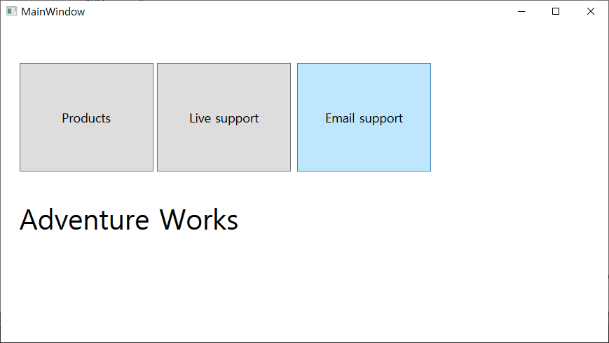
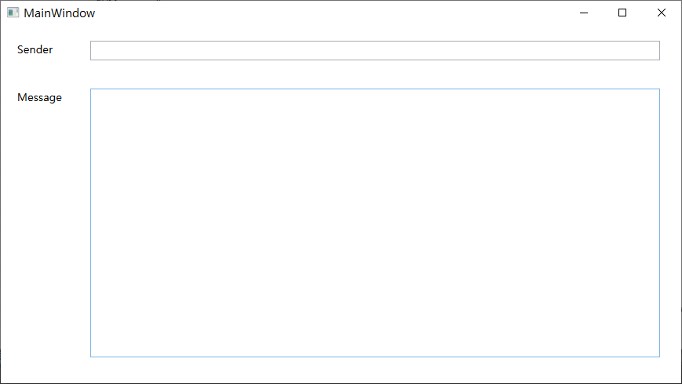
프로젝트 계속
Tutorial 2
실행 결과
만약 NavigationUIVisibility="Visible“ 라면?

Slide 35
XAML 이론
레이아웃
화면 크기 조절이 안되는 이유 (메뉴 페이지)
애플리케이션 창 크기를 조절했을 때 컨트롤의 크기가 같이 변하지 않음
창이 컨트롤들 구성된 크기보다 작아지면 컨트롤들의 일부가 가려짐
컨트롤이 메뉴 페이지 중심에 있었으면…
Panel을 사용하자!
크기 할당
컨트롤의 최종 너비를 계산하기 위해 아래의 과정 진행
콘텐츠나 자식 항목에 필요한 너비
부모에 의해 제한되는 너비는?
존재한다면 재정의
Width, MinWidth 또는 MaxWidth 속성은?
존재한다면 재정의

Slide 36
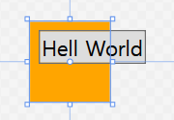
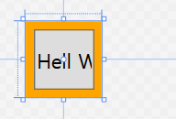
XAML 이론
크기 할당
Canvas를 쓸 경우
Grid를 쓸 경우
결론
Canvas 컨트롤의 경우, 자식 컨트롤 크기를 제한하지 않음
Grid 컨트롤은 자식의 크기를 제한함
<Canvas Width="50" Height="50" Background="Orange">
<Button Content="Hell World" Margin="5" />
</Canvas>
<Grid Width="50" Height="50" Background="Orange">
<Button Content="Hell World" Margin="5" />
</Grid>

Slide 37
XAML 이론
크기 할당
Panel 컨트롤
하나의 컨트롤만 허용하는 여러 개의 컨트롤을 표시
사용 가능한 크기에 따라 컨트롤을 배치
애플리케이션 화면을 사용 가능한 화면 영역에 맞춰 조정할 수 있으므로 광범위한 의미로 반응형 디자인(Response Design)이라고 할 수 있음

Slide 38
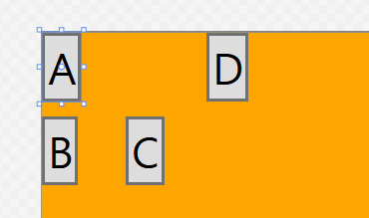
XAML 이론
주요 컨트롤
Canvas 패널 – 자체 좌표를 제공하는 컨트롤 배치
Canvas.Left – 왼쪽 상단 기준에서부터 x 값
Canvas.Top – 왼쪽 상단 기준에서부터 y 값
Width, Height 도 사용 가능
<Canvas Background="Orange">
<Button Canvas.Top="0" Canvas.Left="0" Content="A"/>
<Button Canvas.Top="25" Canvas.Left="0" Content="B"/>
<Button Canvas.Top="25" Canvas.Left="25" Content="C"/>
<Button Canvas.Top="0" Canvas.Left="50" Content="D"/>
</Canvas>

Slide 39
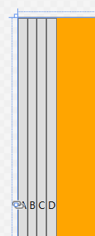
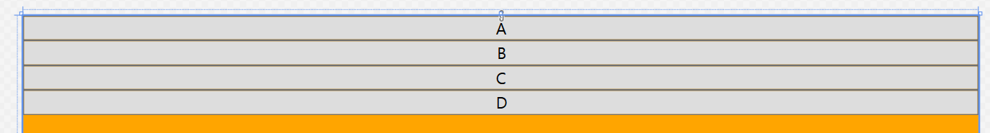
XAML 이론
주요 컨트롤
StackPanel – 컨트롤을 하단에서 상단으로 쌓아서 각 컨트롤에 전체 너비를 할당
Orientation 제어 사용 방향변경 가능
Horizontal 로 변경시
<StackPanel Orientation="Vertical" Background="Orange">
<Button Content="A" />
<Button Content="B" />
<Button Content="C" />
<Button Content="D" />
</StackPanel>

Slide 40
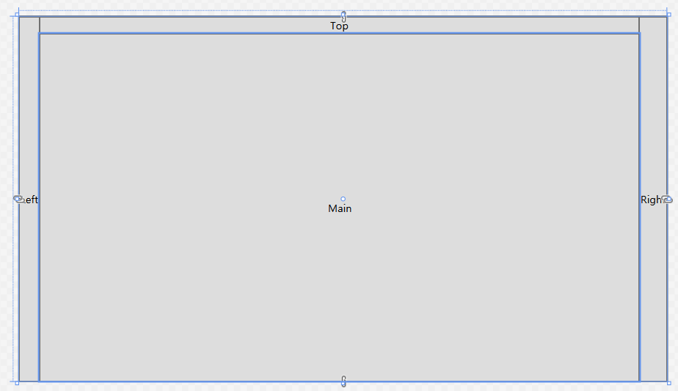
XAML 이론
주요 컨트롤
DockPanel – 대부분의 데스크탑 앱과 같은 화면 레이아웃을 구성
연결 속성 추가
<DockPanel Background="Orange">
<Button Content="Left" DockPanel.Dock="Left" />
<Button Content="Right" DockPanel.Dock="Right" />
<Button Content="Top" DockPanel.Dock="Top" />
<Button Content="Main" />
</DockPanel>

Slide 41
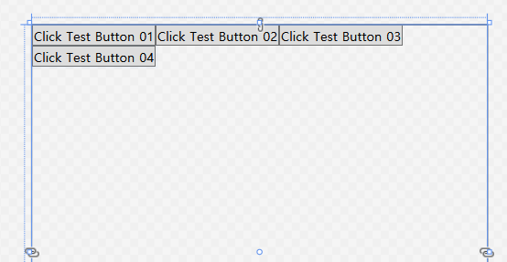
XAML 이론
주요 컨트롤
WrapPanel – xaml을 수동으로 편집할 때 사용 용이
화면이 꽉차면 Wrap되는 패널
<WrapPanel Orientation="Horizontal">
<Button Content="Click Test Button 01" />
<Button Content="Click Test Button 02" />
<Button Content="Click Test Button 03" />
<Button Content="Click Test Button 04" />
</WrapPanel>

Slide 42
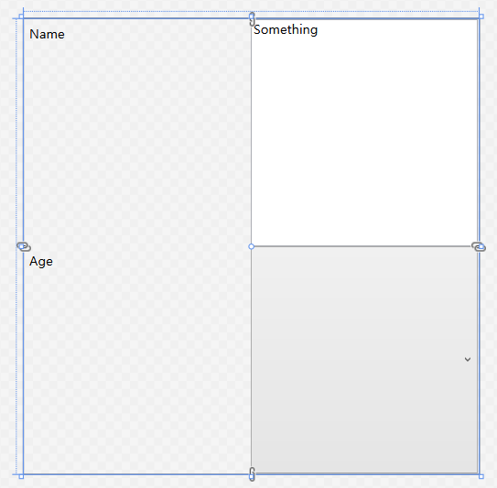
XAML 이론
주요 컨트롤
UniformGrid – xaml을 수동으로 편집할 때 시간을 들이지 않고 입력 UI를 배치하는 컨트롤
컨트롤에 필요한 행과 열을 자동으로 계산
단점 – 모든 행과 열을 동일한 너비와 넓이로 만드는 점
<UniformGrid>
<Label Content="Name" />
<TextBox Text="Something" />
<Label Content="Age" />
<ComboBox />
</UniformGrid>

Slide 43
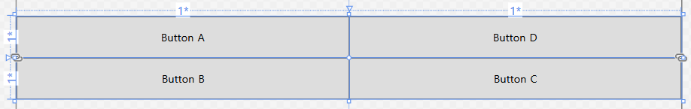
XAML 이론
주요 컨트롤
Grid – 레이아웃 크기를 조정할 수 있는 최상의 다기능 컨트롤
복잡한 대신 정확하게 원하는 레이아웃을 만들 수 있음
<Grid Height="100">
<Grid.ColumnDefinitions>
<ColumnDefinition />
<ColumnDefinition />
</Grid.ColumnDefinitions>
<Grid.RowDefinitions>
<RowDefinition />
<RowDefinition />
</Grid.RowDefinitions>
<Button Grid.Row="0" Grid.Column="0" Content="Button A" />
<Button Grid.Row="1" Grid.Column="0" Content="Button B" />
<Button Grid.Row="1" Grid.Column="1" Content="Button C" />
<Button Grid.Row="0" Grid.Column="1" Content="Button D" />
</Grid>

Slide 44
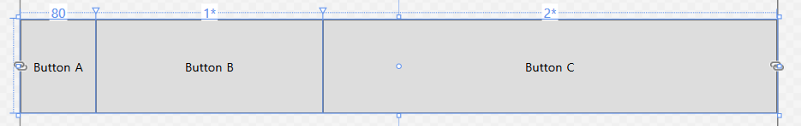
XAML 이론
주요 컨트롤
Grid – 레이아웃 크기를 조정할 수 있는 최상의 다기능 컨트롤
레이아웃 규칙
컨트롤은 자신이 속한 전체 칸을 채움
각 칸에 속한 컨트롤이 각 칸의 상단에 표시
컨트롤을 Grid.RowSpan 및 Grid.ColumnSpan 연결 속성을 사용 몇 개의 열이나 행을 채울 수 있음
Width / Height 규칙
고정 숫자 : 픽셀의 수 할당
Auto : 자체 컨텐츠에 대한 크기로 적용
별 또는 별이 붙은 숫자 : 남은 너비/높이에 비례한 크기 지정
<Grid.ColumnDefinitions >
<ColumnDefinition Width="80" />
<ColumnDefinition Width="*" />
<ColumnDefinition Width="2*" />
</Grid.ColumnDefinitions>

Slide 45
XAML 이론
패널 컨트롤 요약
여섯개 컨트롤 정리
컨트롤 | 크기 강제 | 사용 편의
Canvas | No | 디자인 뷰
DockPanel | Yes | XAML
Grid | Yes | 디자인 뷰
StackPanel | Yes | XAML
UniformGrid | Yes | XAML
WrapPanel | Yes | XAML

Slide 46
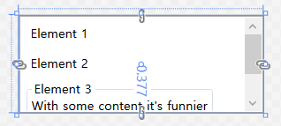
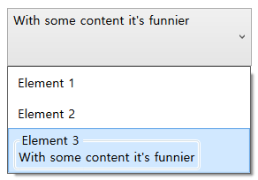
XAML 이론
목록 컨트롤
데이터 요소 컬렉션에 바인딩 되는 기본 컨트롤
선택 컨트롤 – ListBox
선택 컨트롤 - ComboBox
<ListBox Height="100">
<Label Content="Element 1" />
<Label Content="Element 2" />
<GroupBox Header="Element 3">
With some content it's funnier
</GroupBox>
</ListBox>
<ComboBox Height="60">
<Label Content="Element 1" />
<Label Content="Element 2" />
<GroupBox Header="Element 3">
With some content it's funnier
</GroupBox>
</ComboBox>

Slide 47
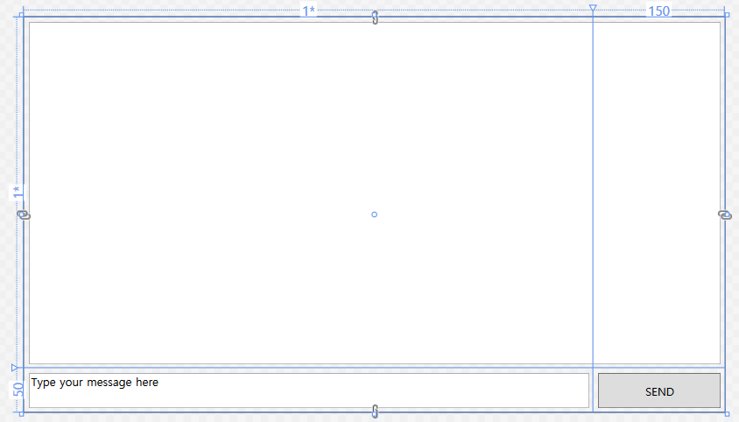
프로젝트 계속
Tutorial 3
토론 페이지 생성
Discussion.xaml 페이지 추가
파일 오픈 후 코딩 추가
<Grid.ColumnDefinitions>
<ColumnDefinition Width="*" />
<ColumnDefinition Width="150" />
</Grid.ColumnDefinitions>
<Grid.RowDefinitions>
<RowDefinition Height="*" />
<RowDefinition Height="50" />
</Grid.RowDefinitions>
<ListBox Grid.ColumnSpan="2" Margin="5" />
<TextBox Grid.Row="1" Grid.Column="0" Margin="5" Text="Type your message here" />
<Button Grid.Row="1" Grid.Column="1" Margin="5" Content="SEND" />

Slide 48
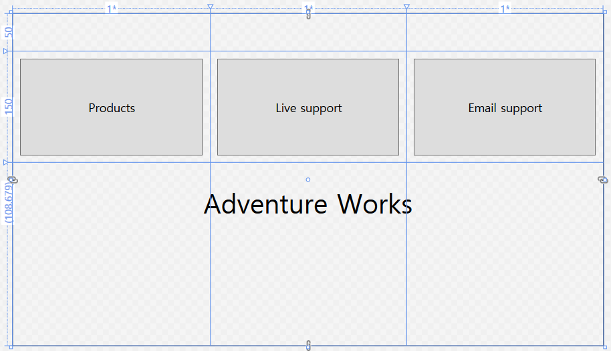
프로젝트 계속
Tutorial 3
토론 페이지 생성
Menu.xaml 오픈
xaml 코드 수정
<Grid.RowDefinitions>
<RowDefinition Height="50" />
<RowDefinition Height="150" />
<RowDefinition Height="Auto" />
</Grid.RowDefinitions>
<Grid.ColumnDefinitions>
<ColumnDefinition Width="*" />
<ColumnDefinition Width="*" />
<ColumnDefinition Width="*" />
</Grid.ColumnDefinitions>
<Button Content="Products" Grid.Row="1" Grid.Column="0" FontSize="16" Margin="10"/>
<Button Content="Live support" Grid.Row="1" Grid.Column="1" FontSize="16" Margin="10"/>
<Button Content="Email support" Grid.Row="1" Grid.Column="2" FontSize="16" Margin="10" Click="Button_Click"/>
<TextBlock Grid.Row="2" Grid.ColumnSpan="3" Margin="30" TextAlignment="Center" TextWrapping="Wrap" Text="Adventure Works" FontSize="36"/>

Slide 49
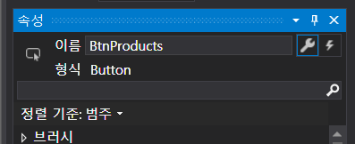
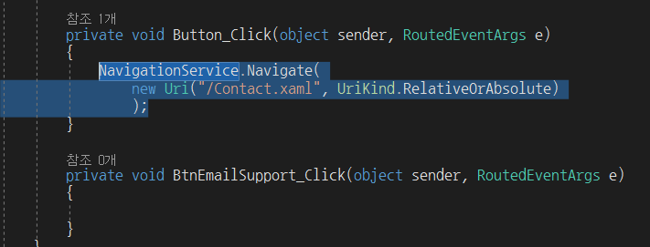
프로젝트 계속
Tutorial 3
토론 페이지 생성
Menu.xaml 수정
각 버튼 x:Name 지정
Product 🡪 BtnProduct, Live support 🡪 BtnLiveSupport, Email support 🡪 BtnEmailSupport
이전 Email support 버튼 클릭 이벤트 수정
기존 Button_Click 삭제 후 더블클릭
Button_Click 내 코드, BtnEmailSupport_Click 으로 잘라내기, 붙여넣기 후
Button_Click 메서드 삭제
Shift + Delete 추천
Ctrl+X
Ctrl+V

Slide 50
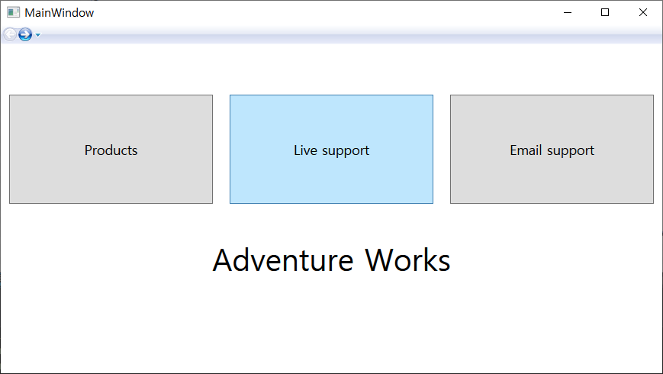
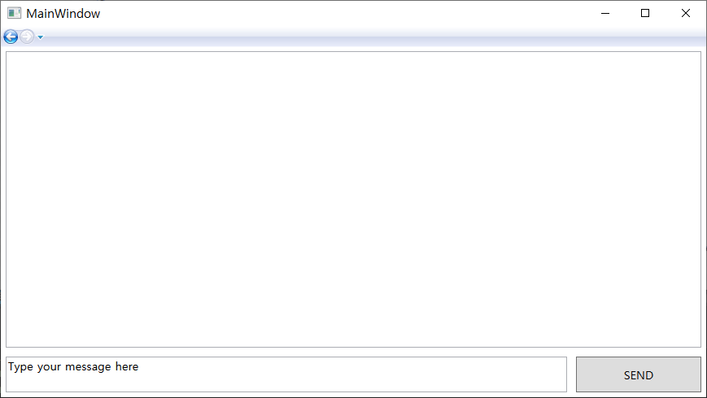
프로젝트 계속
Tutorial 3
토론 페이지 생성
Menu.xaml 수정
Live support 버튼 선택 후 이벤트 Click 확인 및 텍스트박스 더블클릭
결과 확인
private void BtnLiveSupport_Click(object sender, RoutedEventArgs e)
{
NavigationService.Navigate(
new Uri("/Discussion.xaml", UriKind.RelativeOrAbsolute)
);
}

Slide 51
XAML 이론
데이터 바인딩
현재의 거의 모든 앱은 데이터 중심. 데이터 저장소(데이터베이스, 파일시스템, 클라우드 등)에서 데이터를 가져와 사용자에게 표시, 사용자가 변경, 업데이트 된 내용을 저장소에 다시 저장
바인딩의 두가지 디자인 패턴
Early(static) Binding – (전통적) 함수호출에서 실행될 함수나 프로시저를 컴파일 시점에 결정하는 것
Lazy(dynamic) Binding – (객체지향적) 메시지에 응답하기 위해 실행될 메서드를 실행시점에 결정하는 것(게으른)
적절하게 사용될 경우 프로그램의 운영 차원의 효율성
데이터를 표시하는 컨트롤 🡪 컨트롤 속성에 변수 할당 🡪 사용자는 이 컨트롤로 데이터 확인 🡪 변경 후 이벤트처리로 원 변수 값을 변경 🡪 수정된 데이터를 저장소로 이동
TextBox
Car c
Text
Speed
대상
원본
<TextBox Text="{Binding Speed, ElementName=c}" />

Slide 52
XAML 이론
데이터 바인딩
사용법
Binding 키워드
명시적 구문과 동일
Binding 구문내 속성
ElementName – 상태 표시
Source – 원본 데이터 객체를 리소스로 정의할 때
someList 컨트롤의 높이가 표시, TextBox 컨트롤에 새 값을 입력하면 someList의 높이가 변경됨
<TextBox Text="{Binding Speed}" />
<TextBox Text="{Binding Path=Speed}" />
<TextBox Text="{Binding Source={StaticResource someList},Path=Height}" />

Slide 53
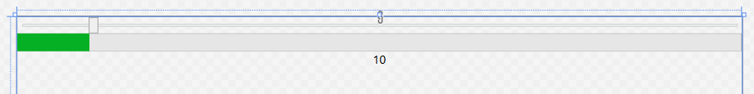
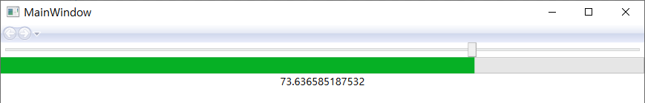
XAML 이론
데이터 바인딩
예제 분석
xaml 소스
<StackPanel>
<Slider x:Name="slider" Maximum="100"
Value="10" />
<ProgressBar Value="{Binding Value, ElementName=slider}" Height="20" />
<TextBlock Text="{Binding Value, ElementName=slider}" TextAlignment="Center" />
</StackPanel>

Slide 54
XAML 이론
데이터 바인딩
바인딩 모드
4가지 모드
모드 변경 시
업데이트 시
모드 | 대상 변경 | 값 변경 | 내용
TwoWay | Yes | Yes | 양방향 모두 변경 시 속성 업데이트
OneWay | No | Yes | 소스 속성이 변경될 때만 대상 속성 업데이트
OneWayToSource | Yes | No | 대상 속성이 변경될 때 원본 속성 업데이트
OneTime | No | No | 앱 시작시 DataContext 변경 시만 대상 속성 업데이트
{Binding Path=Speed, Mode=TwoWay}

Slide 55
XAML 이론
데이터 바인딩
데이터 컨텍스트
그룹화된 데이터들은 동일한 데이터 객체의 데이터 사용
DRY(Don’t Repeat Yourself)
바인딩에 소스 데이터 객체를 지정하지 않으면 소스가 현재 데이터 컨텍스트로 간주
코드 비하인드에서 할당 가능
<StackPanel DataContext="...">
<TextBox Text="{Binding Name}" />
<Label Content="{Binding SSN}" />
</StackPanel>
this.DataContext = car;

Slide 56

XAML 이론
데이터 바인딩
변환기
데이터 바인딩 시 유형을 객체 유형을 변환
IValueConverter 인터페이스를 상속해 작성하는 단순 클래스
Convert – 표준 메서드
ConvertBack – 양방향 데이터 바인딩에만 사용
namespace BikeShopApp.Maths {
public class TwiceConverter : IValueConverter {
public object Convert(object value, Type targetType, object parameter, CultureInfo culture) {
return int.Parse(value.ToString()) * 2;
}
public object ConvertBack(object value, Type targetType, object parameter, CultureInfo culture) {
return int.Parse(value.ToString()) * 3;
}
}
}

Slide 57

XAML 이론
데이터 바인딩
변환기
xaml에서 사용시 아래와 같이 사용
<Page x:Class="BikeShop.Test"
xmlns:c="clr-namespace:Maths">
<Page.Resources>
<c:TwiceConverter x:Key="twiceConv" />
</Page.Resources>
<Grid>
<TextBox Text="{Binding Speed, Mode=TwoWay, Converter={StaticResource twiceConv}}" />
<TextBlock Text="{Binding Speed, Mode=OneWay}" FontSize="20" />

Slide 58

XAML 이론
데이터 바인딩
데이터 컬렉션
목록 컨트롤을 사용하는 컬렉션 표시 – Ienumerable(Array, Stack, List …) 를 사용하는 ItemsSource
xaml
private void Inits()
{
//myCar.Color = Colors.Blue;
var cars = new List<Car>();
for (int i = 0; i < 10; i++)
{
cars.Add(new Car()
{
Speed = i * 10
});
}
this.DataContext = cars;
}
<ListBox ItemsSource="{Binding}" />

Slide 59

XAML 이론
데이터 바인딩
목록 컨트롤 사용자 정의
BusinessLogic.Car 만 나오는 이유 – WPF가 각 Car 클래스의 인스턴스를 표시하는 방법을 모르기 때문에 각 인스턴스의 ToString 메서드를 호출
방법
ItemsPanel은 요소를 배치하는 방법을 설명
ItemTemplate은 각 요소에 대해 반복이 필요한 템플릿을 제공 – 각 목록 항목에 대해 반복되는 DataTemplate 이어야 함
ItemContainerStyle은 항목을 선택하거나 마우스를 올릴 때 동작 방법을 설명
Template은 컨트롤 자체를 렌더링 하는 방법을 설명
해결
<ListBox ItemsSource="{Binding}">
<ListBox.ItemTemplate>
<DataTemplate>
<TextBlock Text="{Binding Speed}" />
</DataTemplate>
</ListBox.ItemTemplate>
</ListBox>

Slide 60

XAML 이론
데이터 바인딩
목록 컨트롤 사용자 정의
텍스트 외에도 표현 가능
<ListBox ItemsSource="{Binding}">
<ListBox.ItemTemplate>
<ItemContainerTemplate>
<StackPanel>
<TextBlock Text="Speed" />
<TextBox Text="{Binding Speed}" />
<Slider Value="{Binding Speed}" Maximum="100" />
<TextBlock Text="Color" />
<Border Height="10">
<Border.Background>
<SolidColorBrush Color="{Binding Color}" />
</Border.Background>
</Border>
<TextBox Text="{Binding Color}" />
</StackPanel>
</ItemContainerTemplate>
</ListBox.ItemTemplate>
</ListBox>

Slide 61
XAML 이론
데이터 바인딩
요약
목록 주위(테두리, 배경, 스크롤바, …)
Template
항목 레이아웃
ItemsPanel
각 항목의 모양
ItemTemplate
요소 효과 (MouseOver, Selected, …)
ItemContainerStyle

Slide 62


프로젝트 계속
Tutorial 4
데이터 객체 메시지 표시
프로젝트 컨텍스트 메뉴 > 추가 > 기존 항목
chat.png, Talk.cs 파일 선택
Discussion.xaml 파일 오픈
Page 요소에 추가
Grid 요소에 포함된 ListBox 선언 찾아서 수정
xmlns:data="clr-namespace:BikeShop"
<ListBox Grid.ColumnSpan="2" Margin="5">
<ListBox.ItemsSource>
<data:Talk />
</ListBox.ItemsSource>
</ListBox>

Slide 63

프로젝트 계속
Tutorial 4
데이터 객체 메시지 표시
ListBox 선언을 ItemTemplate 속성으로 대체
<ListBox Grid.ColumnSpan="2" Margin="5">
<ListBox.ItemsSource>
<data:Talk />
</ListBox.ItemsSource>
<ListBox.ItemTemplate>
<DataTemplate>
<StackPanel>
<StackPanel Orientation="Horizontal">
<Image Source="chat.png" Width="20" />
<TextBlock Text="{Binding Sender}" />
</StackPanel>
<TextBlock Text="{Binding Content}" Margin="20,0,0,0" TextWrapping="Wrap" />
</StackPanel>
</DataTemplate>
</ListBox.ItemTemplate>
</ListBox>

Slide 64

XAML 이론
데이터 바인딩
INotifyPropertyChanged – 사용자가 속성을 업데이트하면 바인딩된 컨트롤도 업데이트 되어야할 때 이벤트 발생
데이터 객체에 속성 변경 이벤트가 필요
public class Notifier : INotifyPropertyChanged
{
public event PropertyChangedEventHandler PropertyChanged;
protected void OnPropertyChanged(string propertyName)
{
if (PropertyChanged != null)
{
PropertyChanged(this, new PropertyChangedEventArgs(propertyName));
}
}
}

Slide 65
XAML 이론
데이터 바인딩
INotifyPropertyChanged – 사용자가 속성을 업데이트하면 바인딩된 컨트롤도 업데이트 되어야할 때 이벤트 발생
사용
public class Car : Notifier
{
private double speed;
public double Speed
{
get { return speed; }
set
{
speed = value;
OnPropertyChanged("Speed");
}
}

Slide 66
XAML 이론
데이터 바인딩
INotifyCollectionChanged – 컬랙션 내용이 변경되면 알림을 생성하는 이벤트
INotifyPropertyChanged 는 사용자가 메시지 보내고 받을 때 모든 목록 내용 제거하고 다시 추가해야 함
INotifyCollectionChanged 는 컬렉션의 추가, 제거 및 변경을 알릴 수 있음
직접 인터페이스를 구현할 필요도 없음

Slide 67
프로젝트 계속
Tutorial 5
제품 및 세부 정보 표시
ProductManagement.xaml 페이지 생성
Notifier.cs 및 ProductsFactory.cs 파일 선택 추가 및 내용 확인
Notifier를 상속받은 Product (Title, Price, Color, Reference)
내 속성이 변경되면 OnPropertyChanged 이벤트 호출
In-memory data로 표시된 접혀있는 코드 부분은 products 제품 배열을 생성 100개의 제품을 랜덤으로 생성하는 로직

Slide 68


프로젝트 계속
Tutorial 5
제품 및 세부 정보 표시
ProductManagement.xaml 페이지 수정
TextBox 이벤트 TextChanged 추가
ProductManagement 클래스 상단과 TextChanged 이벤트 에 코드 추가

Slide 69

프로젝트 계속
Tutorial 5
화면 연결
Menu.xaml 파일 열어서 Products 표시 버튼 더블클릭
실행
private void BtnProducts_Click(object sender, RoutedEventArgs e)
{
NavigationService.Navigate(
new Uri("/ProductsManagement.xaml", UriKind.RelativeOrAbsolute)
);
}

Slide 70

프로젝트 계속
Tutorial 5
ProductManagement.xaml 파일 수정
Border 요소 상세 정보 태그 입력 – 실행 후 상세 확인 및 값 변경 확인
<Border BorderBrush="Black" BorderThickness="1" Grid.Column="1" Margin="9.566,10.151,9.698,10.113" Grid.Row="1"
DataContext="{Binding SelectedItem,ElementName=DgrProducts}">
<StackPanel Margin="10">
<TextBox Text="Product details" FontWeight="Bold" FontSize="16"
HorizontalAlignment="Center" Margin="10" />
<TextBlock Text="Title" />
<TextBox Text="{Binding Title, Mode=TwoWay}" />
<TextBlock Text="Price" />
<TextBox Text="{Binding Price, Mode=TwoWay}" />
<TextBlock Text="Color" />
<TextBox Text="{Binding Color, Mode=TwoWay}" />
<Border Background="{Binding Color}" Height="10" />
<TextBlock Text="Reference" />
<TextBox Text="{Binding Reference, Mode=TwoWay}" />
</StackPanel>
</Border>

Slide 71


XAML 이론
컨트롤 디자인
템플릿
윈폼과 비교, 컨트롤의 디자인을 손쉽게 바꿀 수 있음
거의 모든 WPF 컨트롤에 Template 속성 존재, 컨트롤에 새로운 모양 적용하려면 ControlTemplate 인스턴스 할당
Blend for Visual Studio
<Button Content="Press me">
<Button.Template>
<ControlTemplate TargetType="{x:Type Button}">
<Ellipse Fill="GreenYellow" />
</ControlTemplate>
</Button.Template>
</Button>

Slide 72

XAML 이론
컨트롤 디자인
템플릿바인딩
이전 작업 계속
<Button Content="Press me">
<Button.Template>
<ControlTemplate TargetType="{x:Type Button}">
<Grid>
<Ellipse Fill="{TemplateBinding Background}" />
<Label Content="{TemplateBinding Content}"
HorizontalAlignment="Center"
VerticalAlignment="Center" />
</Grid>
</ControlTemplate>
</Button.Template>
</Button>

Slide 73

XAML 이론
컨트롤 디자인
템플릿바인딩
Blend for Visual Studio에서 수정
<Rectangle Fill="{TemplateBinding Background}" RadiusX="12" RadiusY="12" StrokeThickness="3" />
<Label Content="{TemplateBinding Content}"
HorizontalAlignment="Center"
VerticalAlignment="Center" />

Slide 74
XAML 이론
컨트롤 디자인
ItemsPresenter
ListBox 및 ComboBox 같은 Items 속성이 있는 목록 컨트롤도 템플릿으로 만들 수 있음

Slide 75

프로젝트 계속
Tutorial 6
기본 버튼 템플릿 생성
Discussion.xaml 파일 오픈
Xaml 코드 버튼 디자인 수정
<Button Grid.Row="1" Grid.Column="1" Margin="5" Content="SEND">
<Button.Template>
<ControlTemplate TargetType="Button">
<Grid>
<Rectangle Fill="#AA000000" Margin="5,5,0,0" RadiusX="5.0" RadiusY="5.0" />
<Rectangle Fill="{TemplateBinding Background}"
Margin="0,0,5,5" RadiusX="5.0" RadiusY="5.0"/>
<Viewbox Margin="5,5,15,15">
<ContentPresenter />
</Viewbox>
</Grid>
</ControlTemplate>
</Button.Template>
</Button>

Slide 76

XAML 이론
리소스
컨트롤의 공유화
컨트롤에 대한 템플릿이 작성되면 애플리케이션 전체에서 사용할 수 있음
템플릿 코드를 복제하는 것은 유지보수가 불가능 🡪 리소스 사용
리소스 저장 장소
화면 : 페이지, 사용자 정의 컨트롤 또는 창과 같이 단일 화면으로 범위가 지정된 리소스
애플리케이션 : App.xaml에 선언된 Application 요소와 같이 애플리케이션 전반에 걸쳐 사용되는 리소스
App.xaml 파일에 선언
실제 xaml에서 사용
<Application.Resources>
<Button x:Key="button">Hello, World</Button>
<SolidColorBrush x:Key="accentBrush" Color="Red" />
</Application.Resources>
<Label Content="{StaticResource button}"
Background="{StaticResource accentBrush}"/>

Slide 77
XAML 이론
리소스
ResourceDictonares
App.xaml에 파일 유지보수가 어려울 수 있기때문에 리소스 사전이 만들어짐
프로젝트에 몇 개의 리소스 사전 파일을 추가 후 리소스 파일을 해당 파일의 Resources 속성에 참조
<Window.Resources>
<ResourceDictionary Source="Brushes.xaml" />
</Window.Resources>

Slide 78
XAML 이론
리소스
ResourceDictonary sample
<Application.Resources>
<ResourceDictionary>
<sys:Double x:Key="Width">1280</sys:Double>
<sys:Double x:Key="Height">720</sys:Double>
<Button x:Key="button">Hello, World</Button>
<SolidColorBrush x:Key="accentBrush" Color="Red" />
<LinearGradientBrush x:Key="background">
<GradientStop Color="#FFDBFFE7" Offset="0" />
<GradientStop Color="#FF03882D" Offset="1" />
</LinearGradientBrush>
<Style x:Key="niceButton" TargetType="Button">
<Setter Property="Width" Value="50" />
<Setter Property="Height" Value="50" />
<Setter Property="Background">
<Setter.Value>
<LinearGradientBrush>
<GradientStop Color="Red" />
<GradientStop Color="Yellow" Offset="1" />
</LinearGradientBrush>
</Setter.Value>
</Setter>
</Style>
</ResourceDictionary>
</Application.Resources>

Slide 79

프로젝트 계속
Tutorial 7
배경 설정
App.xaml 파일 더블 클릭
Application.Resources 요소 아래에 XAML 코드를 추가
각 화면의 Page 요소에 Background 특성을 추가
<LinearGradientBrush x:Key="background">
<GradientStop Color="#FFDBFFE7" Offset="0" />
<GradientStop Color="#FF03882D" Offset="1" />
</LinearGradientBrush>
Background="{StaticResource background}"

Slide 80
XAML 이론
스타일
컨트롤 모양 스타일링 🡪 다중 속성 설정자(multi property setters)
여러 컨트롤의 배경을 설정할 경우 리소스 없이 만들 수도 있으나 리소스로 작업하는 것이 간편
<Style x:Key="niceButton" TargetType="Button">
<Setter Property="Width" Value="50" />
<Setter Property="Height" Value="50" />
<Setter Property="Background">
<Setter.Value>
<LinearGradientBrush>
<GradientStop Color="Red" />
<GradientStop Color="Yellow" Offset="1" />
</LinearGradientBrush>
</Setter.Value>
</Setter>
</Style>

Slide 81

XAML 이론
스타일
컨트롤 모양 스타일링 사용
XAML
<StackPanel Margin="30">
<Button Style="{StaticResource niceButton}" Content="A" />
<Button Content="B" />
<Button Style="{StaticResource niceButton}" Content="C" />
<Button Style="{StaticResource niceButton}" Content="D" />
</StackPanel>

Slide 82

XAML 이론
스타일
컨트롤 모양 스타일링 , 두번째 방법
각 페이지의 리소스에 저장
<Page.Resources>
<Style TargetType="Button">
…
</Style>
</Page.Resources>
<StackPanel Margin="30" Orientation="Horizontal">
<Button Content="A" />
<Button Content="B" />
<Button Content="C" />
<Button Content="D" />
</StackPanel>

Slide 83
프로젝트 계속
Tutorial 8
메뉴 페이지 개선
Menu.xaml 파일 더블 클릭
이전 Discussion.xaml에서 선언한 ControlTemplate 요소 부분 코드를 복사
<Page.Resources>
<Style TargetType="Button">
<Setter Property="Template">
<Setter.Value>
<ControlTemplate />
</Setter.Value>
</Setter>
</Style>
</Page.Resources>

Slide 84


프로젝트 계속
Tutorial 8
메뉴 페이지 개선
Menu.xaml 파일 에 붙여넣기

Slide 85
XAML 이론
테마
암시적 및 명시적 스타일이 포함된 ResourceDictonary 파일 제공 🡪 테마로 호칭
https://archive.codeplex.com/?p=wpfthemes or
https://github.com/StanislawSwierc/WpfThemesCollection 등 github를 활용

Slide 86
MVVM 패턴
스파케티 코드
유지보수가 불가능하고 재사용이 불가능한 코드
문제점
거대한 파일 만들고 유지보수가 갈수록 어렵게 됨. 한 화면에 대해 5,000줄 이상의 코드 비하인드 생성 가능
테스트가 어려움. 테스트 실행 시 UI를 인스턴스 해야 함
재사용 어려움. 컨트롤에 대한 참조는 다른 화면에서 사용 불가
void Loaded(object sender, RoutedEventArgs args) {
BankData = GetBankData();
BankData.DataChanged += new EventHandler(BankData_Changed);
}
void BankData_Changed(object Sender, BankDataEventArgs args) {
BankData b = args.Data;
this.BalanceDisplay = b.Balance;
if (this.IncludeInterests.Checked) {
this.BalanceDisplay = b.Balance * b.InterestRate;
}
}
void BalanceDisplay_TextChanged(object sender, RoutedEventArgs args) {
…
}

Slide 87
MVVM 패턴
MVC
Model View Controler – 스파게티 개선 모델
세 가지 파트
뷰 : 순수 XAML
모델 : INotifyPropertyChanged 및 INotifyCollectionChanged를 구현하는 클래스
컨트롤러 : 명령, 트리거, 관련 이벤트, NavigationService
MVVM
Model View ViewModel 패턴
세 가지 파트
뷰 : UI. 이상적으로 View 는 순수 XAML로 구성. View의 DataContext는 ViewModel 의미하며, 데이터바인딩은 둘 사이의 접착제 역할
뷰모델 :
하나의 뷰에 대한 메서드(명령)로 속성 및 액션을 사용해 데이터 노출
뷰에 크게 의존하며, 다른 DataModel 혼합을 허용하거나 비동기 호출의 복잡성을 숨길 수 있음
단위 테스트를 쉽게
INotifyPropertyChanged 를 구현
(데이터)모델 : 비즈니스 클래스. UI에 제공된 데이터를 가지고 있음
View
ViewModel
(Data)Model

Slide 88
MVVM 패턴
권장 구현 단계
MVVM 사용 화면 코딩 단계
ViewModel을 생성
ViewModel이 노출해야 하는 속성 검색
알림 속성을 코딩
ViewModel을 View 의 DataContext로 사용
View를 ViewModel에 데이터바인딩
기능적 논리를 코딩
ViewModel 생성
단순 클래스인 ViewModel은 각 화면당 하나씩 있어야 함
ViewModel 클래스는 INotifyPropertyChanged를 구현해야 함 (Notifier 클래스 상속)
생성 시 권자 파일명
View : \View\MyScreen.xaml
ViewMode : \ViewModel\MyScreenViewModel.cs

Slide 89
MVVM 패턴
권장 구현 단계
ViewModel이 노출해야 하는 속성 찾기
모든 사용자 입/출력에 대하여 ViewModel에 속성 추가
코드 알림 속성
ViewModel 에 추가하는 속성에 알림 속성(Notifying properties)이어야 함
어떤 시점에 해당 속성 중에 하나가 변경되면 ViewModel이 무언가를 수행하게 할 수 있음
private double speed;
public double Speed {
get { return speed; }
set {
speed = value;
OnPropertyChanged("Speed");
}
}

Slide 90
MVVM 패턴
권장 구현 단계
ViewModel 확장
private double speed;
public double Speed {
get { return speed; }
set {
speed = value;
OnPropertyChanged("Speed");
OnSpeedChanged();
}
}
void OnSpeedChanged() {
// 기능적인 코드 추가
}

Slide 91
MVVM 패턴
권장 구현 단계 - 사이드
View의 DataContext로 ViewModel 사용
첫번째 방법 – XAML 사용 및 코드 비하인드 사용
단점 – 디자인 뷰를 표시할 때 ViewModel 클래스가 인스턴스화
두번째 방법 – 코드 비하인드
단점 – 디자인뷰에서 바인딩 편집기의 도움을 못받음
<Window xmlns:vm="clr-namespace:ViewModels"
…>
<Window.DataContext>
<vm:MyScreenViewModel />
</Windows.DataContext>
</Windows>
public partial class MyScreen : Window {
public MyScreen() {
InitializeComponent();
this.DataContext = new MyScreenViewModel();
}
}

Slide 92
MVVM 패턴
권장 구현 단계
ViewModel 사용 : 요구 버전
런타임에만 ViewModel 인스턴스화 및 데이터바인딩 편집기를 얻기 위한 중간 해결책
클래스를 지정하는 XAML의 d:DataContext 특성 사용
코드 비하인드에서 DataContext 할당
<Window xmlns:vm="clr-namespace:ViewModels"
mc:Ignorable="d"
xmlns:d="http://schemas.microsoft.com/expression/blend/2008"
d:DataContext="{d:DesignInstance vm:MyScreenViewModel}"
…>
…
</Windows>
public partial class MyScreen : Window {
public MyScreen() {
InitializeComponent();
this.DataContext = new MyScreenViewModel();
}
}

Slide 93

프로젝트 계속
Tutorial 9
MVVM
Action을 처리하는 방법 – 간단한 통화 변환기
ViewModel 생성
필요한 속성 찾기
public class CurrencyConverterViewModel : Notifier
{
}
private decimal euros;
private decimal dollars;
public decimal Euros {
get { return euros; }
set { euros = value; OnPropertyChanged("Euros"); }
}
public decimal Dollars {
get { return dollars; }
set { dollars = value; OnPropertyChanged("Dallars"); }
}

Slide 94
프로젝트 계속
Tutorial 9
MVVM
Action을 처리하는 방법 – 간단한 통화 변환기
View의 DataContext로 ViewModel을 사용. XAML에 작성
데이터바인딩
xmlns:vm="clr-namespace:BikeShop.ViewModel"
Title="CurrencyConverter" Height="91" Width="316.088">
<Window.DataContext>
<vm:CurrencyConverterViewModel />
</Window.DataContext>
<Grid>
<TextBox Grid.Row="0" Grid.Column="1" Margin="5" Text="{Binding Euros}" />
<TextBlock Grid.Row="1" Grid.Column="0" Text="Amount in $" TextAlignment="Center" VerticalAlignment="Center" />
<TextBlock Grid.Row="1" Grid.Column="1" TextAlignment="Left" VerticalAlignment="Center" Text="{Binding Dollars}" />

Slide 95
프로젝트 계속
Tutorial 9
MVVM
Action을 처리하는 방법 – 간단한 통화 변환기
기능적 논리 코딩
public decimal Euros {
get { return euros; }
set {
euros = value;
OnPropertyChanged("Euros");
OnEurosChanged();
}
}
private void OnEurosChanged() {
Dollars = Euros * 1.1M;
}

Slide 96

프로젝트 계속
Tutorial 9
MVVM
Action을 처리하는 방법 – 복잡한 예제
더 까다로운 화면
public class Currency
{
public string Title { get; set; }
public decimal Rate { get; set; }
public Currency(string title, decimal rate)
{
Title = title ?? throw new ArgumentNullException(nameof(title));
Rate = rate;
}
}

Slide 97
public class CurrencyConverterViewModel2 : Notifier {
// 무시할 수 있는 장황한 코드
private decimal euros;
private decimal converted;
private Currency selectedCurrency;
private IEnumerable<Currency> currencies;
private string resultText;
public decimal Euros {
get { return euros; }
set {
euros = value;
OnPropertyChanged("Euros");
OnEurosChanged();
}
}
public decimal Converted {
get { return converted; }
set {
converted = value;
OnPropertyChanged("Converted");
}
}
public Currency SelectedCurrency {
get { return selectedCurrency; }
set {
selectedCurrency = value;
OnPropertyChanged("SelectedCurrency");
OnSelectedCurrencyChanged();
}
}

Slide 98
public IEnumerable<Currency> Currencies {
get { return currencies; }
set { currencies = value;
OnPropertyChanged("Currencies");
}
}
public string ResultText {
get { return resultText; }
set { resultText = value;
OnPropertyChanged("ResultText");
}
}
// 생성자!!
public CurrencyConverterViewModel2() {
Currencies = new Currency[] {
new Currency("US Dollar", 1.1M), new Currency("British Pound", 0.9M),
};
}
private void OnEurosChanged() { ComputeConverted(); }
private void OnSelectedCurrencyChanged() { ComputeConverted(); }
private void ComputeConverted() {
if (SelectedCurrency == null) return;
Converted = Euros * SelectedCurrency.Rate;
ResultText = string.Format($"Amount in {SelectedCurrency.Title}");
}
}

Slide 99
프로젝트 계속
Tutorial 9
MVVM
Action을 처리하는 방법 – 복잡한 예제
View 에서 데이터바인딩
<ComboBox SelectedItem="{Binding SelectedCurrency}" ItemsSource="{Binding Currencies}">
<ComboBox.ItemTemplate>
<DataTemplate>
<TextBlock Text="{Binding Title}" />
</DataTemplate>
</ComboBox.ItemTemplate>
</ComboBox>
<TextBox Text="{Binding Euros}" />
<TextBlock Text="{Binding ResultText}" />
<TextBlock Text="{Binding Converted}" />

Slide 100
프로젝트 계속
Tutorial 9
MVVM 명령과 메서드
Textbox Text 속성과 ComboBox SelectedItem 속성은 사용자 상호작용이 바로 됨
버튼에 대한 처리는 명령을 사용해야 함
명령: 쉬운 방법
Icommand 인터페이스 구현하여 해당 클래스를 인스턴스화 하면 Button 및 MenuItem 컨트롤의 Command 속성 사용, 해당 인스턴스를 참조 가능
Icommand 구현하면 꽤 많은 코드가 필요, 대부분의 MVVM 프레임워크는 DelegateCommand 클래스 제공하여 해당 프로세스 정보를 훨씬 간결하게 만듬
인스턴스화된 명령을 ViewModel의 특성에 할당해야 함
Click 이벤트만 명령을 트리거함. MouseOver 같은 다른 이벤트를 처리하려면 메서드를 사용하는 것과 비슷한 모양을 갖는 자세한 XAML을 사용해야 함

Slide 101
프로젝트 계속
Tutorial 9
MVVM
답, 사용하지 말것(?)
<Button>
<i:Interaction.Triggers>
<i:EventTrigger EventName="Click">
<i:InvokeCommandAction
Command="{Binding LoadMoreHotelsCommand}"/>
</i:EventTrigger>
</i:Interaction.Triggers>
</Button>

Slide 102
프로젝트 계속
Tutorial 9
MVVM – 메서드 : 쉬운 방법
메서드를 사용하면 C# ViewModel이 매우 쉬워지고 XAML은 더 복잡해짐
프로젝트에 System.Windows.Interactivity.dll 참조 추가 – NuGet System.Windows.Interactivity.WPF 다운로드
XAML 화면 루트 요소에 특성 추가
XAML의 각 컨트롤을 위한 트리거 추가
xmlns:i="http://schemas.microsoft.com/expression/2010/interactivity"
xmlns:ei="http://schemas.microsoft.com/expression/2010/interactions"
??

Slide 103
프로젝트 계속
Tutorial 9
MVVM – 권장단계
ViewModel 생성
ViewModel이 공개해야 하는 속성(입력, 출력)과 메서드(액션) 검색
알림 속성을 선언하고 공용 메서드 추가
ViewModel을 View의 DataContext로 사용
View를 ViewModel 속성에 데이터 바인딩
View에 ViewModel 메서드를 호출하는 트리거를 추가
기능적 논리코딩

Slide 104
프로젝트 계속
Tutorial 9
MVVM 요약
INotifyPropertyChanged 구현
메서드 호출하는 트리거 XAML 작성
ViewModel 인스턴스화, View에 할당과 같은 연결 작업
ViewModel 이나 뷰 간 통신방법 포함하는 종속성 주입이 필요
MVVM 프레임워크는
INotifyPropertyChanged 구현하는 ViewModel 생성하기 위한 ViewModelBase 클래스 상속
오류 제한, 작업자 스레드에 알림이 발생하기 않게 속성 변경 알림
명령을 사용하기로 결정해야 하지만 명령을 쉽게 작성하기 위한 DelegateCommand 클래스 사용
이를 도와주는 프레임워크 종류
Prism – Microsoft Patterns and Practices 팀에서 제작,
MVVM Light – 가볍고 좋으나 현재 방치됨
Caliburn.Micro – 코드가 간단함
자신에게 맞는 것을 결정, 중소형에는 Caliburn / 대형프로젝트에는 Prism 추천

